Slide 1
Keras_2_ML

Slide 2
Ｍachine Learning

Slide 3
Keras 開發模式

Slide 4



Keras
If you want to learn theano:
http://speech.ee.ntu.edu.tw/~tlkagk/courses/MLDS_2015_2/Lecture/Theano%20DNN.ecm.mp4/index.html
http://speech.ee.ntu.edu.tw/~tlkagk/courses/MLDS_2015_2/Lecture/RNN%20training%20(v6).ecm.mp4/index.html
Very flexible
or
Need some effort to learn
Easy to learn and use
Interface of TensorFlow or Theano
(still have some flexibility)
You can modify it if you can write TensorFlow or Theano
keras

Slide 5
Keras
François Chollet is the author of Keras.
He currently works for Google as a deep learning engineer and researcher.
Keras means horn in Greek
Documentation: http://keras.io/
Example: https://github.com/fchollet/keras/tree/master/examples
Notes:
角；觸角，觸鬚牛角
而謹慎的佩涅洛佩則説道：“尊敬的客人，夢幻是很難解釋清楚的，并不是所有的夢景都會變爲現實。來去無蹤的夢神一般穿行於兩座大門，一座由牛角制成，一座由象牙雕成。穿過象牙大門來到人的夢鄉的夢神，只會欺人，所現所説不會成爲現實。而通過牛角大門進入的夢神，卻給任何一個凡人帶真實可信的訊息。但是，我的夢境不是後一位夢神提供的，雖然那里情節讓我心情舒暢。

Slide 6
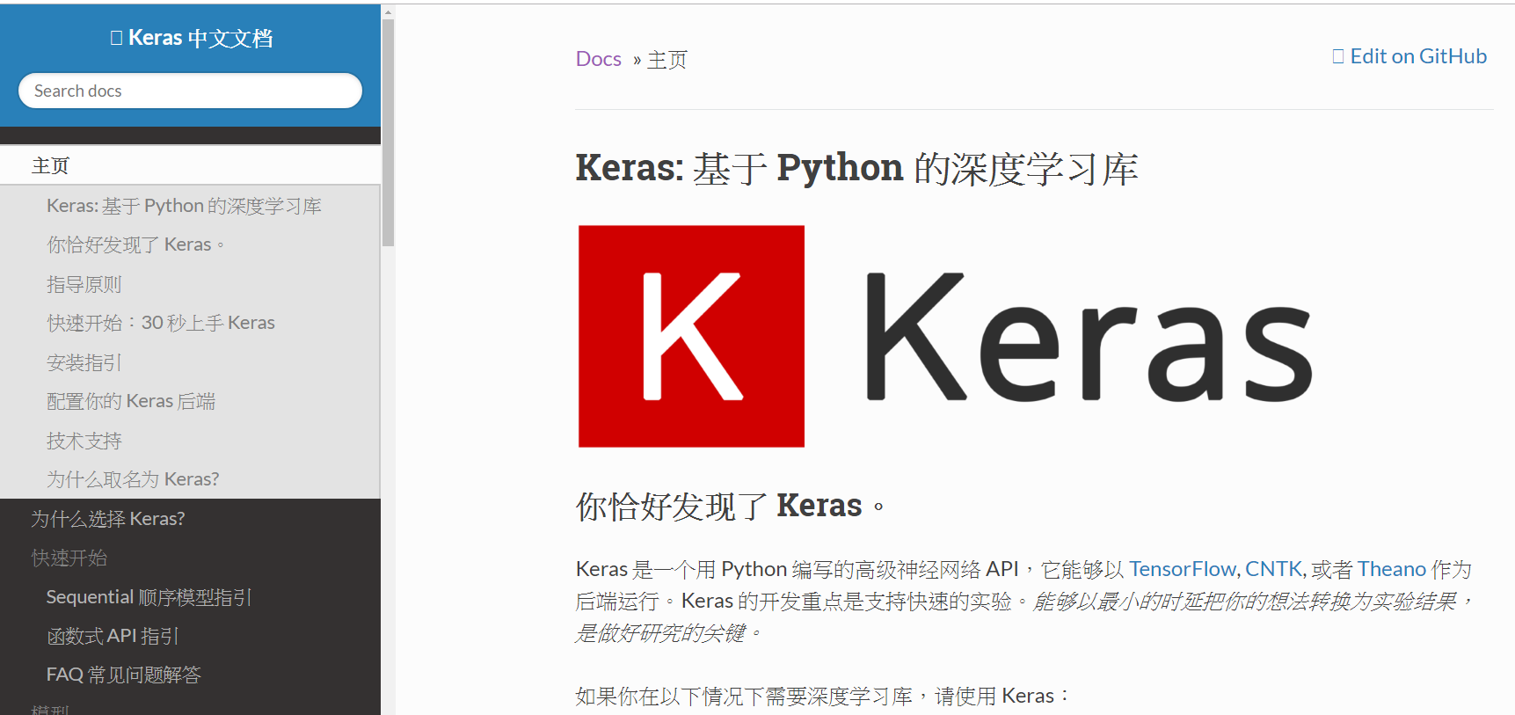
https://keras.io/zh/

Slide 7
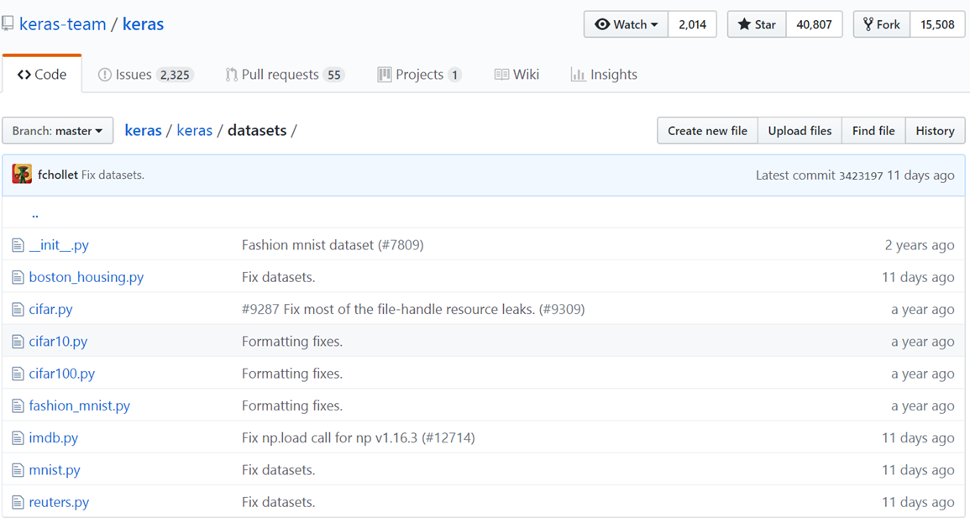
Keras內建的資料庫

Slide 8
MNIST 手寫字元資料集 | 訓練集為 60,000 張 28x28 圖元灰度圖像，測試集為 10,000 同規格圖像，總共 10 類數字標籤。
Fashion-MNIST 時尚物品資料集 | 訓練集為 60,000 張 28x28 圖元灰度圖像，測試集為 10,000 同規格圖像，總共 10 類時尚物品標籤。該資料集可以用作 MNIST 的直接替代品。
CIFAR10 小圖像分類資料集 | 50,000 張 32x32 彩色訓練圖像資料，以及 10,000 張測試圖像資料，總共分為 10 個類別
CIFAR100 小圖像分類資料集 | 50,000 張 32x32 彩色訓練圖像資料，以及 10,000 張測試圖像資料，總共分為 100 個類別
IMDB 電影評論情感分類資料集 | 資料集來自 IMDB 的 25,000 條電影評論，以情緒（正面/負面）標記。評論已經過預處理，並編碼為詞索引（整數）的序列表示。
路透社新聞主題分類 | 資料集來源於路透社的 11,228 條新聞文本，總共分為 46 個主題。與 IMDB 資料集一樣，每條新聞都被編碼為一個詞索引的序列（相同的約定）
Boston 房價回歸資料集 | 資料集來自卡內基梅隆大學維護的 StatLib 庫。 樣本包含 1970 年代的在波士頓郊區不同位置的房屋資訊，總共有 13 種房屋屬性。 目標值是一個位置的房屋的中值（單位：k$）。

Slide 9
Keras開發模式

Slide 10
Keras models[開發模式]
Keras models[開發模式]:兩種
Sequential model
the Model class used with the functional API.
共同的方法與屬性[methods and attributes in common]
model.layers
…………..
model.summary()
…………..
model.to_json()
…………..
model.save_weights(filepath)
model.load_weights(filepath, by_name=False)

Slide 11
Keras Sequential model
The Sequential model is a linear stack of layers.
from keras.models import Sequential
from keras.layers import Dense, Activation
model = Sequential([
Dense(32, input_shape=(784,)),
Activation('relu'),
Dense(10),
Activation('softmax'),
])
model = Sequential()
model.add(Dense(32, input_dim=784))
model.add(Activation('relu'))

Slide 12
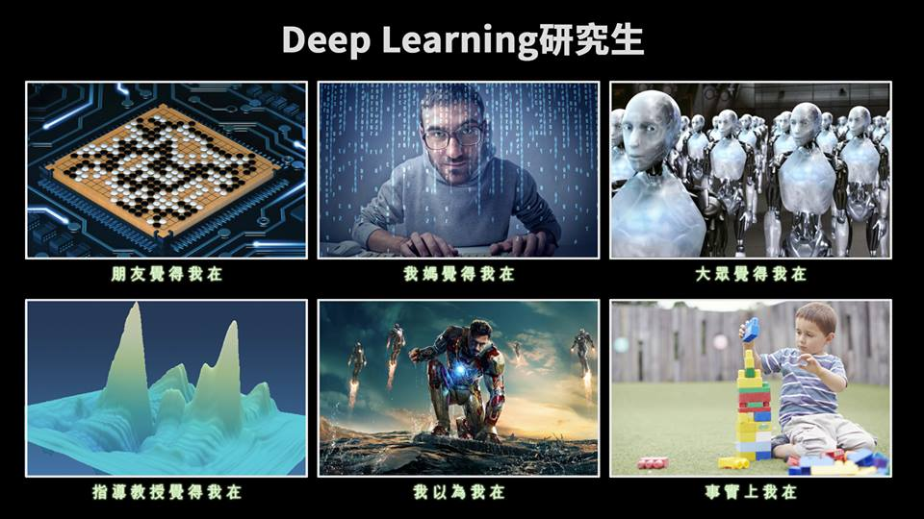
使用 Keras 心得
感謝 沈昇勳 同學提供圖檔

Slide 13
Keras
XOR

Slide 14
AI4high/Keras_第一堂課.ipynb

Slide 15
from keras.models import Sequential
from keras.layers.core import Dense, Dropout, Activation
from keras.optimizers import SGD
import numpy as np
X = np.array([[0,0],[0,1],[1,0],[1,1]])
y = np.array([[0],[1],[1],[0]])

Slide 16
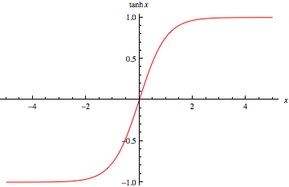


定義你的model
model = Sequential()
model.add(Dense(8, input_dim=2))
model.add(Activation('tanh'))
model.add(Dense(1))
model.add(Activation('sigmoid'))
tanh
input_dim=2
1
1
1
０
０
8
1
0
1
０
1
0

Slide 17
Dense Layer全連結層
https://keras.io/layers/core/
Glorot 正態分佈初始化器，
也稱為 Xavier 正態分佈初始化器。
它從以 0 為中心，標準差為 stddev = sqrt(2 / (fan_in + fan_out)) 的截斷正態分佈中抽取樣本， 其中 fan_in 是權值張量中的輸入單位的數量， fan_out 是權值張量中的輸出單位的數量。
keras.layers.Dense(units,
activation=None,
use_bias=True, kernel_initializer='glorot_uniform', bias_initializer='zeros', kernel_regularizer=None, bias_regularizer=None, activity_regularizer=None, kernel_constraint=None, bias_constraint=None)
https://keras.io/zh/initializers/

Slide 18
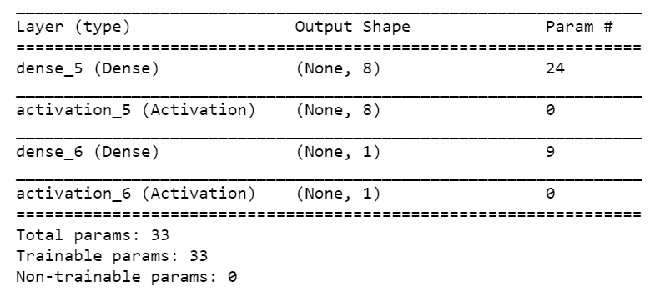
查看你定義的neural Network::使用summary()函數
model.summary()

Slide 19
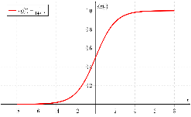
tanh
input_dim=2
1
1
０
０
1
8
1
0
1
０
1
0
w,b
w’,b’
w,b
3＊8=24
w’,b’
9＊1=9

Slide 20
設定你的訓練參數::使用compile()函數
Stochastic Gradient Descent
sgd = SGD(lr=0.1)
learning rate==學習率
損失函數
model.compile(loss='binary_crossentropy', optimizer=sgd)
優化器

Slide 21
https://keras.io/models/model/
compile(
optimizer,
loss=None,
metrics=None, loss_weights=None, sample_weight_mode=None, weighted_metrics=None, target_tensors=None
)

Slide 22
Keras原始碼分析
from keras import optimizers
model = Sequential()
model.add(Dense(64, kernel_initializer='uniform', input_shape=(10,)))
model.add(Activation('softmax'))
sgd = optimizers.SGD(lr=0.01, decay=1e-6, momentum=0.9, nesterov=True)
model.compile(loss='mean_squared_error', optimizer=sgd)
SGD
RMSprop
Adagrad
Adadelta
Adam
Adamax
Nadam

Slide 23
SGD@keras
keras.optimizers.SGD(
lr=0.01,
momentum=0.0,
decay=0.0,
nesterov=False)
lr: float >= 0. 學習率。
momentum: float >= 0. 參數，用於加速 SGD 在相關方向上前進，並抑制震盪。
decay: float >= 0. 每次參數更新後學習率衰減值。
nesterov: boolean. 是否使用 Nesterov 動量。

Slide 24
Training:訓練你的neural Network::使用fit()函數
Stochastic Gradient Descent
model.fit(X, y, batch_size=1, nb_epoch=1000)
訓練回合

Slide 25
https://keras.io/models/model/
fit(x=None, y=None,
batch_size=None,
epochs=1,
verbose=1,
callbacks=None,
validation_split=0.0,
validation_data=None,
shuffle=True,
class_weight=None,
sample_weight=None,
initial_epoch=0,
steps_per_epoch=None,
validation_steps=None,
validation_freq=1)
verbose: Integer. 0, 1, or 2.
Verbosity mode.
0 = silent,
1 = progress bar,
2 = one line per epoch.

Slide 26
預測的結果::使用predict_proba()函數
print(model.predict_proba(X))
model.predict_proba(X)
輸入X = np.array([[0,0],[0,1],[1,0],[1,1]])
結果
[[0,0],
[0,1],
[1,0],
[1,1]]
[[0.0023971 ]
[0.9955621 ]
[0.9947095 ]
[0.00641522]]

Slide 27

predict_proba()和predict()有何差別??
https://stackoverflow.com/questions/40747679/keras-what-is-the-difference-between-model-predict-and-model-predict-proba

Slide 28
https://keras.io/models/model/
predict(x, batch_size=None, verbose=0, steps=None, callbacks=None)
batch_size: Integer. If unspecified, it will default to 32.

Slide 29
作業
說明下列程式的
關鍵語法
(1)神經網路架構與(w,b)參數
(2)神經網路的訓練參數(優化器,損失函數,.)
(3)預測的結果

Slide 30
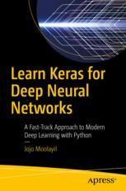
#Import required packages
from keras.models import Sequential
from keras.layers import Dense
import numpy as np
# Getting the data ready
# Generate train dummy data for 1000 Students and dummy test for 500
#Columns :Age, Hours of Study & Avg Previous test scores
np.random.seed(2018)
train_data, test_data = np.random.random((1000, 3)), np.random.random((500, 3))
#Generate dummy results for 1000 students : Whether Passed (1) or Failed (0)
labels = np.random.randint(2, size=(1000, 1))
#Defining the model structure with the required layers, # of neurons, activation function and optimizers
model = Sequential()
model.add(Dense(5, input_dim=3, activation='relu'))
model.add(Dense(4, activation='relu'))
model.add(Dense(1, activation='sigmoid'))
model.compile(loss='binary_crossentropy', optimizer='adam', metrics=['accuracy'])
#Train the model and make predictions
model.fit(train_data, labels, epochs=10, batch_size=32)
#Make predictions from the trained model
predictions = model.predict(test_data)
Learn Keras for Deep Neural Networks
A Fast-Track Approach to Modern Deep Learning with Python
Authors: Moolayil, Jojo John(2019)
https://github.com/jojo62000/Learn-Keras-for-Deep-Neural-Networks

Slide 31
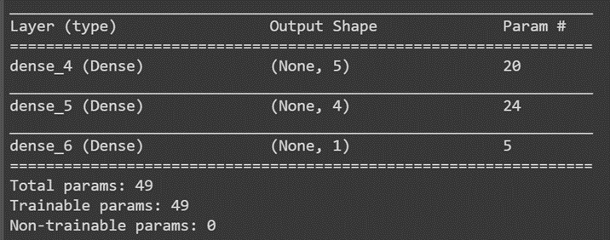
(1)劃出神經網路架構
與計算訓練的參數數目

Slide 32
(2)神經網路的訓練參數(優化器,損失函數,.)
model.compile(loss='binary_crossentropy', optimizer='adam', metrics=['accuracy'])
①loss='binary_crossentropy‘
②optimizer='adam‘
③metrics=['accuracy']

Slide 33
model.fit(train_data, labels, epochs=10, batch_size=32)

Slide 34
(4)預測的結果
loss: 0.6935 - acc: 0.5100

Slide 35
Keras
簡單線性回歸

Slide 36
AI4high/Keras_簡單線性回歸.ipynb

Slide 37
import numpy as np
from keras.models import Sequential
from keras.layers import Dense
import matplotlib.pyplot as plt
np.random.seed(1337) # for reproducibility
# create some data
X = np.linspace(-1, 1, 200)
np.random.shuffle(X) # randomize the data
Y = 0.5 * X + 2 + np.random.normal(0, 0.05, (200, ))
# plot data
plt.scatter(X, Y)
plt.show()

Slide 38
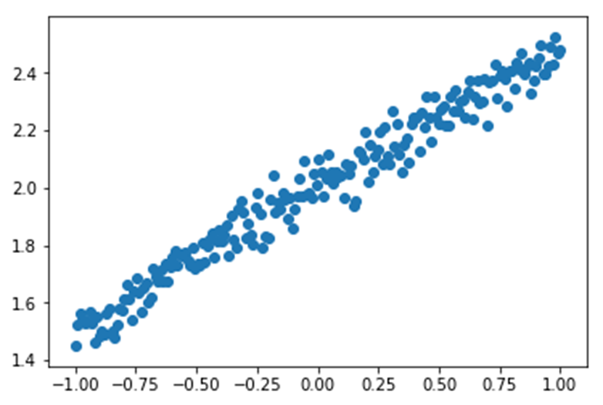
Y = 0.5 * X + 2 + np.random.normal(0, 0.05, (200, ))
X = np.linspace(-1, 1, 200)

Slide 39
共200data point:
前 160 data points選成train(訓練集)
後 40 data points當作test(測試集)
X_train, Y_train = X[:160], Y[:160]
X_test, Y_test = X[160:], Y[160:]

Slide 40
定義你的neural Network::
model = Sequential()
model.add(Dense(output_dim=1, input_dim=1))

Slide 41
設定你的訓練參數::使用compile()函數
損失函數
model.compile(loss='mse', optimizer='sgd')
優化器
Stochastic Gradient Descent

Slide 42
Training:訓練你的neural Network::使用train_on_batch()函數
print('Training -----------')
for step in range(301):
cost = model.train_on_batch(X_train, Y_train)
if step % 100 == 0:
print('train cost: ', cost)
訓練回合
Stochastic Gradient Descent
model.fit(X, y, batch_size=1, nb_epoch=1000)

Slide 43
https://keras.io/models/model/
Runs a single gradient update on a single batch of data.
train_on_batch(x, y, sample_weight=None, class_weight=None)
Returns
Scalar training loss (if the model has a single output and no metrics) or list of scalars (if the model has multiple outputs and/or metrics).
The attribute model.metrics_names will give you the display labels for the scalar outputs.

Slide 44
W, b = model.layers[0].get_weights()
print('Weights=', W, '\nbiases=', b)

Slide 45
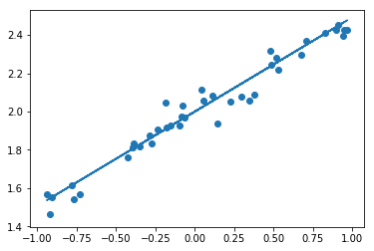
# plotting the prediction
Y_pred = model.predict(X_test)
plt.scatter(X_test, Y_test)
plt.plot(X_test, Y_pred)
plt.show()

Slide 46
作業
波士頓房價預測

Slide 47

8 回歸問題實例：波士頓房價預測/54
8.1 問題描述/54
8.2 構建基準模型/55
8.3 數據預處理/57
8.4 調參隱藏層和神經元/58
http://www.broadview.com.cn/book/5358

Slide 48
Keras Classification
MNIST::From MLP to CNN

Slide 49
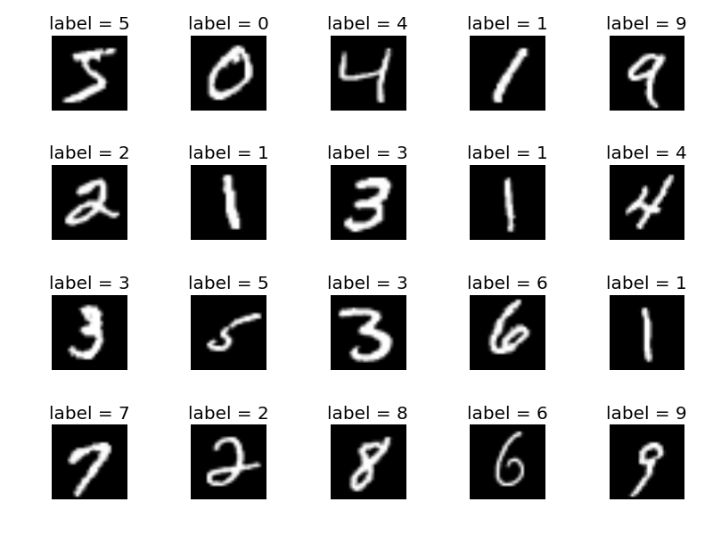
MNIST handwritten digit
MNIST 手寫數字資料集
訓練集為 60,000 張 28x28 圖元灰度圖像，
測試集為 10,000 同規格圖像，
總共 10 類數字標籤。

Slide 50
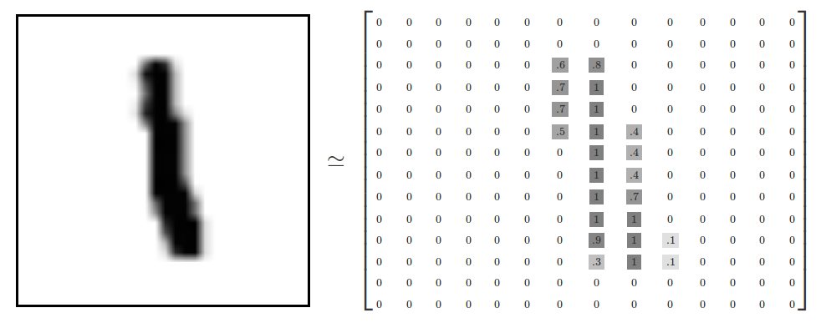
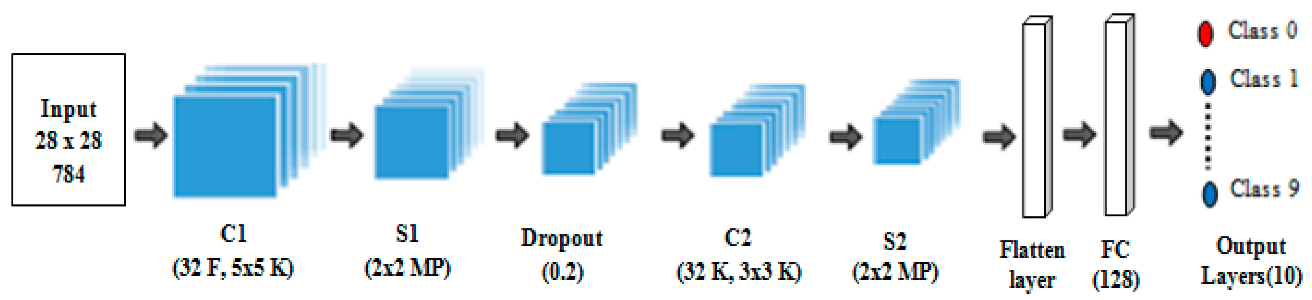
每一張手寫的數字都是28*28(=784)
用28*28矩陣來代表一張圖
輸入層有
784個單元
網路架構設計:使用那些層
Convolution? Pooling? Dropout?Dense?

Slide 51
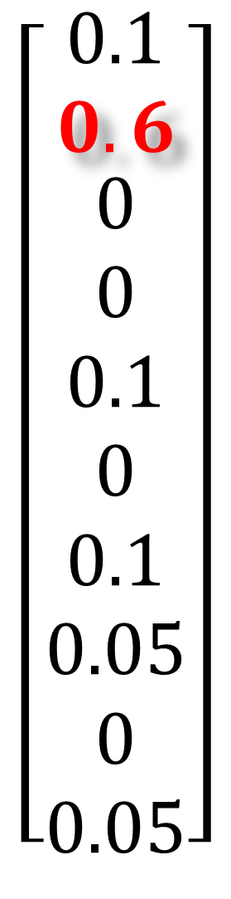

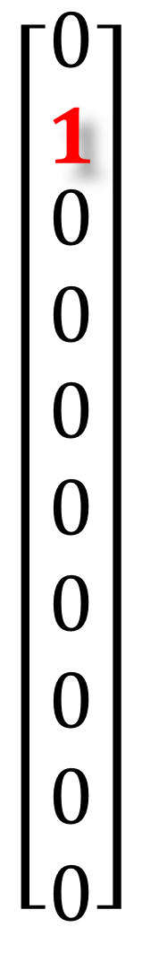
計算的答案
真實的答案
$$\left[\begin{aligned}\begin{aligned}0 \\ 1\end{aligned} \\ 2 \\ 3 \\ 4 \\ 5 \\ 6 \\ 7 \\ 8 \\ 9\end{aligned}\right]$$
$$\left[\begin{aligned}\begin{aligned}0.1 \\ 0.6\end{aligned} \\ 0 \\ 0 \\ 0.1 \\ 0 \\ 0.1 \\ 0.05 \\ 0 \\ 0.05\end{aligned}\right]$$
$$\left[\begin{aligned}\begin{aligned}0 \\ 1\end{aligned} \\ 0 \\ 0 \\ 0 \\ 0 \\ 0 \\ 0 \\ 0 \\ 0\end{aligned}\right]$$
輸出層有
10個單元
代表0-9
的機率
機率最高
的就判定
是哪個數字
one-shot encoding
計算後
輸出結果
multiclass
classification
全部加起
來的機率
為1

Slide 52
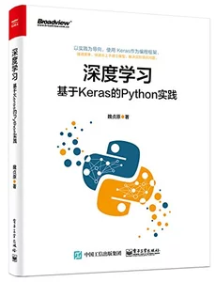
13 手寫數位識別/112
13.1 問題描述/112
13.2 導入數據/113
13.3 多層感知器模型/114
13.4 簡單卷積神經網路/117
13.5 複雜卷積神經網路/120
深度學習：基於 Keras 的 Python 實踐 深度学习:基于Keras的Python实践
魏貞原 電子工業出版社 2018-06-01
http://www.broadview.com.cn/book/5358
13.3 多層感知器模型
chapter13/minist_mlp.py
輸入層
28*28
=784
input
隱藏層
784
輸出層
10
relu
softmax

Slide 53
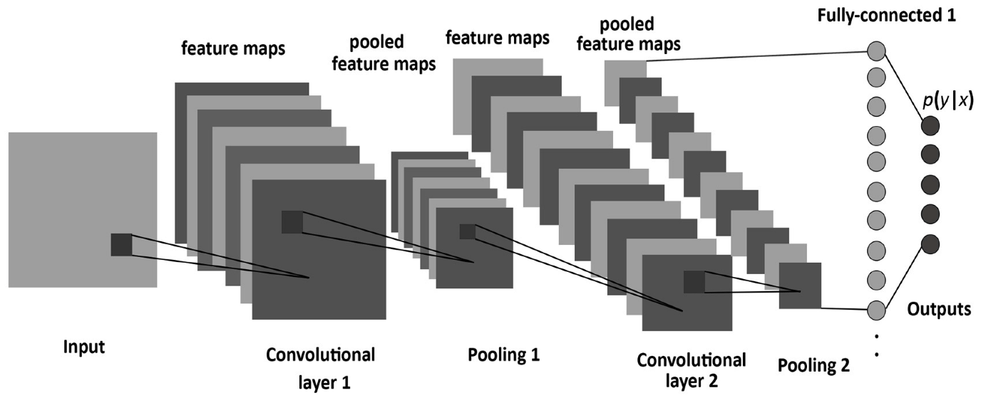
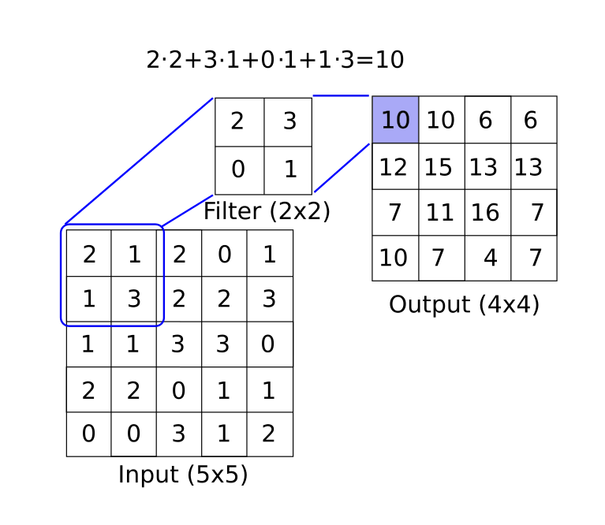
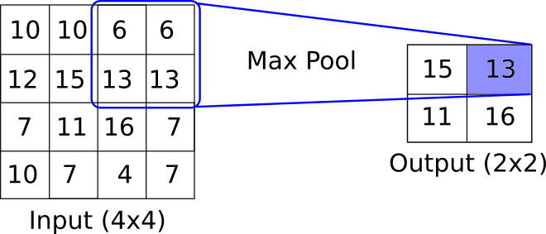
Convolution運算
ＭaxPooling運算

Slide 54
13.4 簡單卷積神經網路
chapter13/minist_cnn_s.py
輸入層
28*28
=784
input
卷積層
32 maps
5*5
Pooling層
2*2
Dropout
層
(20%)
Flatten層
全連接層
128
輸出層
10
relu
relu
softmax

Slide 55
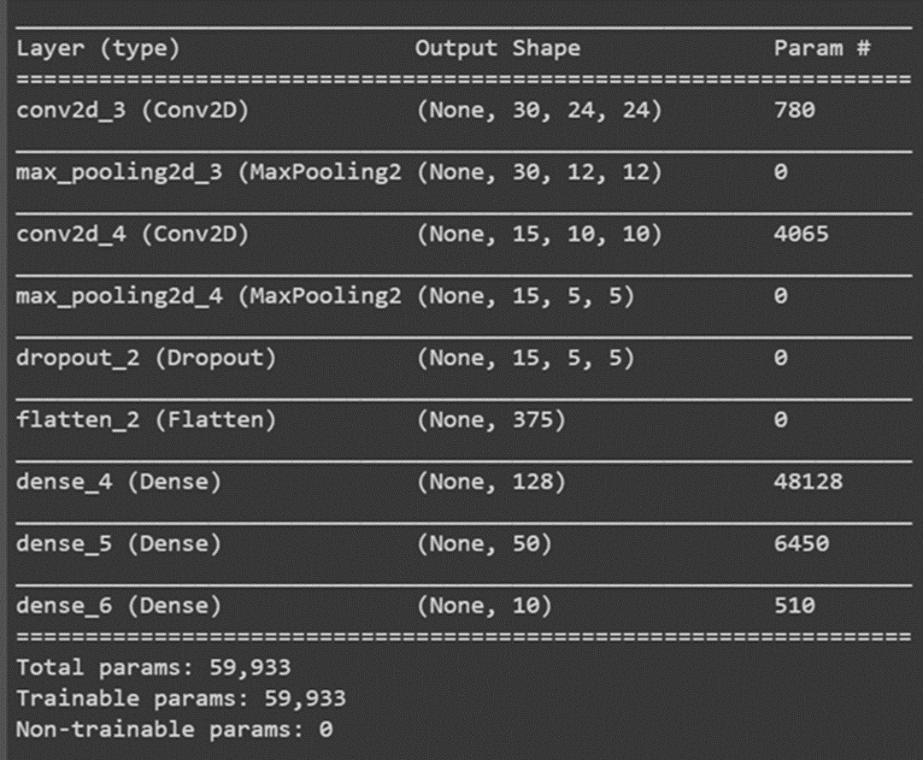
AI4high/Keras_CNN_MNIST_Good.ipynb
13.5 複雜卷積神經網路/120

Slide 56
Keras
Classification

Slide 57
Multi-Class Classification
AI4high/Keras_MLP_MNIST_good.ipynb
Binary Classification

Slide 58
作業

Slide 59
Binary Classification
9 二分類實例：銀行行銷分類/61
9.1 問題描述/61
9.2 數據導入與預處理/62
9.3 構建基準模型/64
9.4 資料格式化/66
9.5 調參網路拓撲圖/66
http://www.broadview.com.cn/book/5358

Slide 60
Multi-Class Classification
3 第一個多層感知器實例：
印第安人糖尿病診斷/16
3.1 概述/16
3.2 Pima Indians資料集/17
3.3 導入數據/18
3.4 定義模型/19
3.5 編譯模型/20
3.6 訓練模型/21
3.7 評估模型/21
3.8 匯總代碼/22
http://www.broadview.com.cn/book/5358

Slide 61
Multi-Class Classification
AI4high/Keras_IRIS_ML_Classification.ipynb
Multi-Class Classification Tutorial with the Keras
https://janakiev.com/notebooks/keras-iris/
Classifying the Iris Data Set with Keras 04 Aug 2018

Slide 62
Keras
推薦書籍

Slide 63
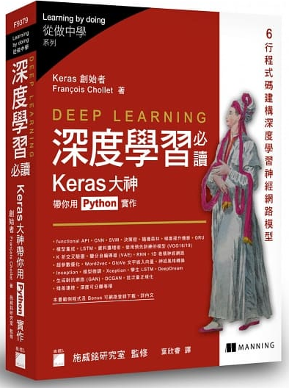
Ch04 機器學習的基礎知識
4-1 機器學習的四個分支
4-2 評估機器學習模型
4-3 資料預處理 (preprocessing)、特徵工程 (feature engineering) 和特徵學習 (feature learning)
4-4 過度配適 (overfitting) 和低度配適 (underfitting)
4-5 機器學習的通用工作流程
Ch05 深度學習實務電腦視覺的深度學習
5-1 卷積神經網路 CNN
5-2 以少量資料集從頭訓練一個卷積神經網路
5-3 使用預先訓練的卷積神經網路
5-4 視覺化呈現卷積神經網路學習的內容
Ch06 應用於文字資料與序列資料的深度學習
6-1 文字資料處理
6-2 了解循環神經網路RNN
6-3 循環神經網路的進階使用方法
6-4 使用卷積神經網路進行序列資料處理
Ch07 進階深度學習的最佳實作方式
7-1 超越序列式 (Sequential) 模型：Keras 函數式 API
7-2 使用 Keras 回呼 (callbacks) 和 TensorBoard 檢查和監控深度學習模型
7-3 模型成效最大化
Ch08 生成式深度學習
8-1 使用 LSTM 產生文字資料
8-2 DeepDream
8-3 神經風格轉換
8-4 使用變分自編碼器 Variational Autoencoders 生成圖像
8-5 生成對抗神經網路簡介 Generative Adversarial Network
https://github.com/fchollet/deep-learning-with-python-notebooks
Ch01何謂深度學習？
1-1 人工智慧、機器學習與深度學習
1-2 機器學習的基礎技術：深度學習之前
1-3 為什麼是深度學習？為什麼是現在？
Ch02 開始之前：了解神經網路的數學概念
2-1 初探神經網路
2-2 神經網路的資料表示法：張量 Tensor
2-3 神經網路的工具：張量運算
2-4 神經網路的引擎：以梯度為基礎的最佳化
2-5 回顧我們的第一個例子
Ch03 開始使用神經網路
3-1 神經網路的核心元件
3-2 Keras 簡介
3-3 建立一個深度學習的作業環境
3-4 二元分類範例：將電影評論分類為正評或負評
3-5 分類數位新聞專欄：多類別分類範例
3-6 預測房價：迴歸範例

Slide 64
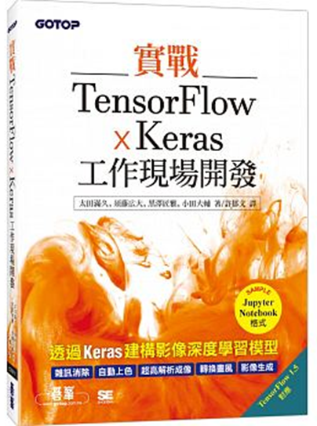
Part 1 基本篇
Chapter 1 機械學習函式庫 TensorFlow 與 Keras
Chapter 2 建構開發環境
Chapter 3 透過簡單的範例學習 TensorFlow
Chapter 4 神經網路與 Keras
Chapter 5 利用 Keras 建構 CNN
Chapter 6 應用預訓練模型
Chapter 7 常用的 Keras 功能
Part 2 應用篇
Chapter 8 使用 CAE 消除雜訊
Chapter 9 自動上色
Chapter 10 超高解析度成像
Chapter 11 轉換畫風
Chapter 12 影像生成

Slide 65
Keras
原始碼

Slide 66
keras/layers/core.py
https://github.com/keras-team/keras/blob/master/keras/layers/core.py
L81 | class Dropout(Layer)
L277 | class Activation(Layer)
L311 | class Reshape(Layer)
L462 | class Flatten(Layer)
L796 | class Dense(Layer)

Slide 67
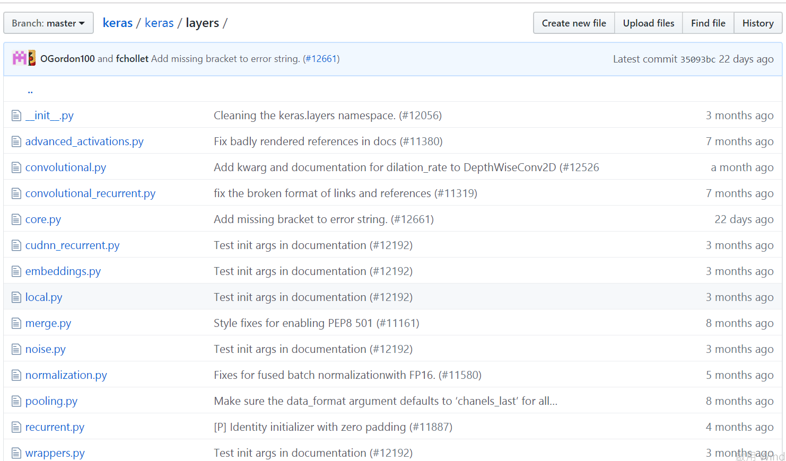
https://github.com/keras-team/keras/tree/master/keras/layers

Slide 68
keras/layers/advanced_activations.py
L19 | advanced_activations.py class LeakyReLU(Layer)
L59 | advanced_activations.py class PReLU(Layer)
L153 | advanced_activations.py class ELU(Layer)

Slide 69
Writing your own Keras layers 實作你自訂的layer➔撰寫三個方法
from keras import backend as K
from keras.layers import Layer
class MyLayer(Layer):
def __init__(self, output_dim, **kwargs):
self.output_dim = output_dim
super(MyLayer, self).__init__(**kwargs)
def build(self, input_shape):
# Create a trainable weight variable for this layer.
self.kernel = self.add_weight(name='kernel',
shape=(input_shape[1], self.output_dim),
initializer='uniform',
trainable=True)
super(MyLayer, self).build(input_shape) # Be sure to call this at the end
def call(self, x):
return K.dot(x, self.kernel)
def compute_output_shape(self, input_shape):
return (input_shape[0], self.output_dim)

Slide 70
Keras
Unsupervised Clustering

Slide 71
How to do Unsupervised Clustering with Keras
https://www.dlology.com/blog/how-to-do-unsupervised-clustering-with-keras/
https://www.leiphone.com/news/201806/ItBuEPkqPZR378rY.html

